Slide 1








2

Slide 2




Bài toán cổ :
Một đàn em nhỏ đứng bên sông
To nhỏ bàn nhau chuyện chia hồng
Mỗi người năm trái thừa năm trái
Mỗi người sáu trái một người không
Hỡi người bạn trẻ đang dừng bước
Có mấy em thơ, mấy trái hồng?
Làm thế nào để tính được số em nhỏ (em thơ) và số trái hồng ?

Slide 3

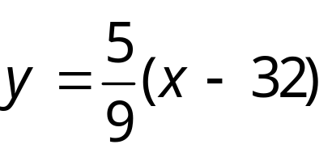

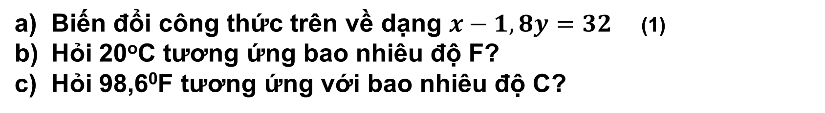
1 . PHƯƠNG TRÌNH BẬC NHẤT HAI ẨN .
Để chuyển đổi từ độ F (kí hiệu x) sang độ C (kí hiệu y) ta dùng công thức :
Biến đổi công thức trên về dạng $x−1,8y=32$ (1)
Hỏi 20ºC tương ứng bao nhiêu độ F?
Hỏi 98,6⁰F tương ứng với bao nhiêu độ C?
a) Ta có : $y=\frac{5}{9}(x−32)$ hay $\frac{9}{5}y=x−32$ , suy ra $x−1,8y=32$ (1)
b) Thay y = 20 vào (1), ta có: $x−1,8.20=32$ , suy ra $x=68$
Vậy 20°C tương ứng với 68°F.
c) Thay x = 98,6 vào (1), ta có : $98,6−1,8y=32$ , suy ra $y=37$
Vậy 98,6°F tương ứng với 37°C.

Slide 4


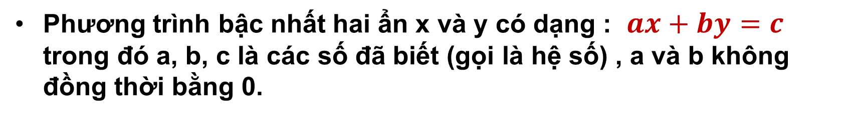
1 . PHƯƠNG TRÌNH BẬC NHẤT HAI ẨN .
Phương trình bậc nhất hai ẩn x và y có dạng : $ax+by=c$
trong đó a, b, c là các số đã biết (gọi là hệ số) , a và b không đồng thời bằng 0.
Nếu giá trị của vế trái tại $x=x_{0}$ và $y=y_{0}$ bằng vế phải thì cặp số ($x_{0};y_{0}$) được gọi là một nghiệm của phương trình.
Giải phương trình là tìm tất cả các nghiệm của phương trình đó.

Slide 5
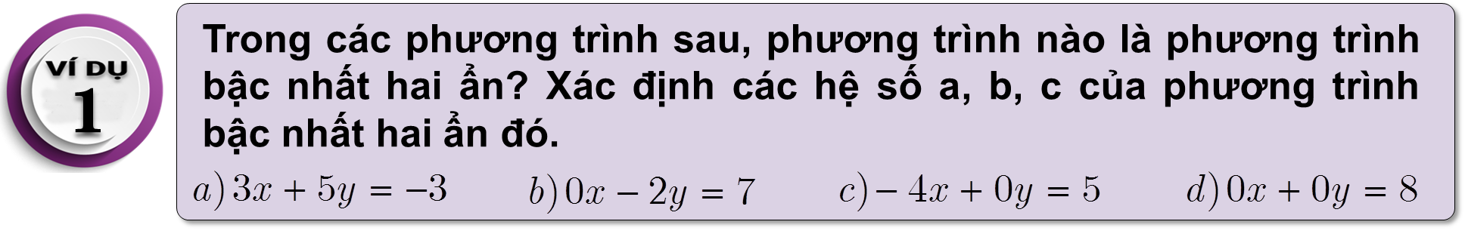
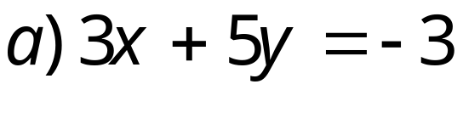
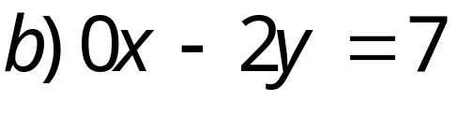
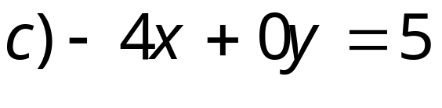
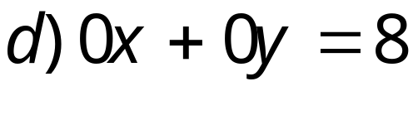




1 . PHƯƠNG TRÌNH BẬC NHẤT HAI ẨN .
là phương trình bậc nhất hai ẩn với
$a=3 , b=5 , c=−3$
là phương trình bậc nhất hai ẩn với
$a=0 , b=−2 , c=7$
là phương trình bậc nhất hai ẩn với
$a=−4 , b=0, c=5$
Không phải là phương trình bậc nhất hai ẩn vì
$a=0, b=0$

Slide 6
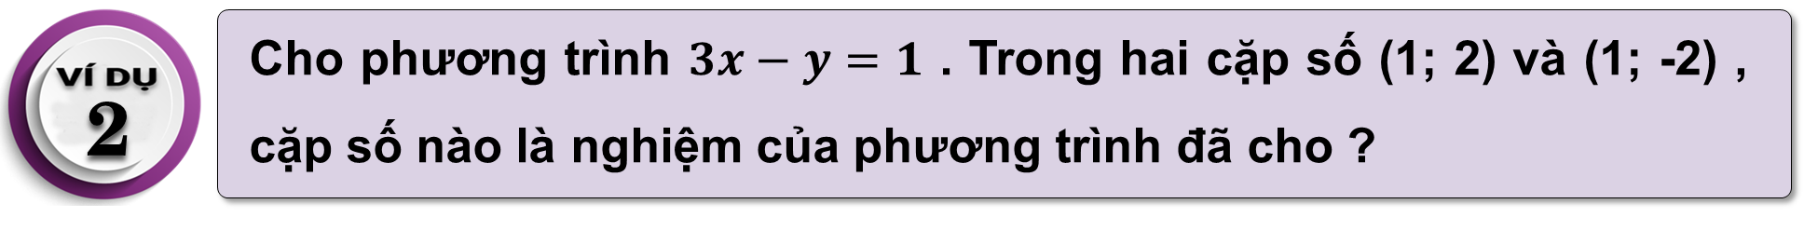

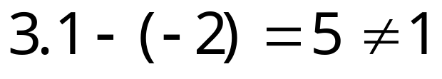

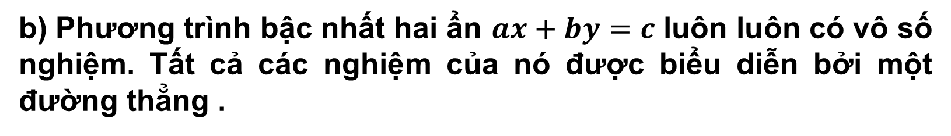
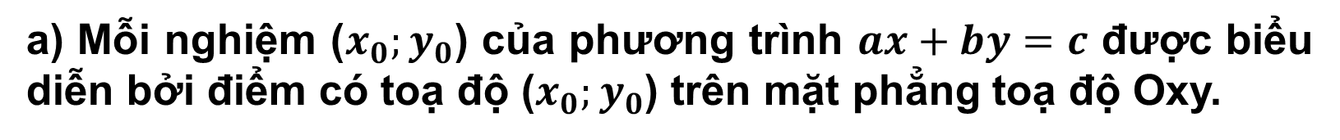
1 . PHƯƠNG TRÌNH BẬC NHẤT HAI ẨN .
Cặp số (1; 2) là nghiệm của phương trình vì :
Cặp số (1; -2) không là nghiệm của phương trình vì :
a) Mỗi nghiệm ($x_{0};y_{0}$) của phương trình $ax+by=c$ được biểu diễn bởi điểm có toạ độ ($x_{0};y_{0}$) trên mặt phẳng toạ độ Oxy.
b) Phương trình bậc nhất hai ẩn $ax+by=c$ luôn luôn có vô số nghiệm. Tất cả các nghiệm của nó được biểu diễn bởi một đường thẳng .

Slide 7
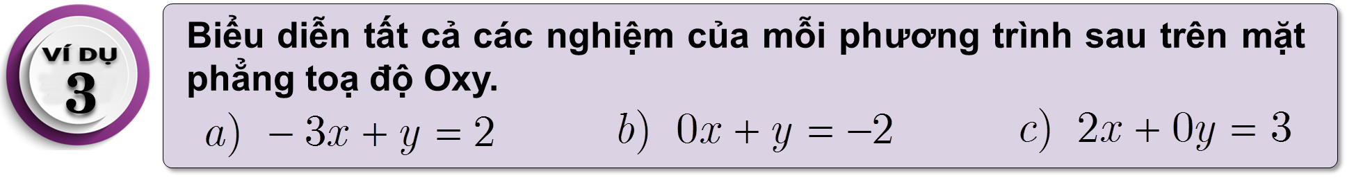
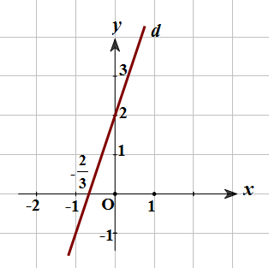

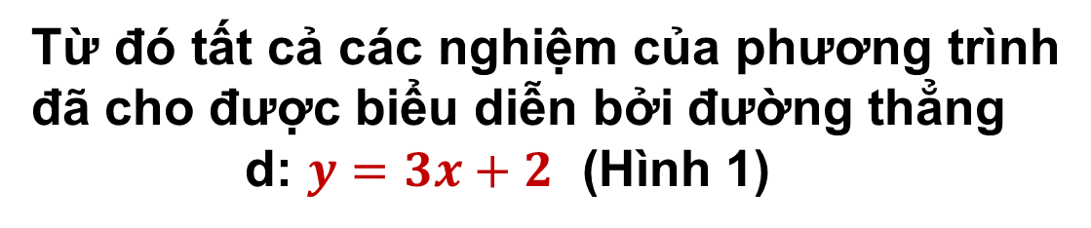
1 . PHƯƠNG TRÌNH BẬC NHẤT HAI ẨN .
a) Viết lại phương trình thành $y=3x+2$
Từ đó tất cả các nghiệm của phương trình đã cho được biểu diễn bởi đường thẳng
d: $y=3x+2$ (Hình 1)

Slide 8
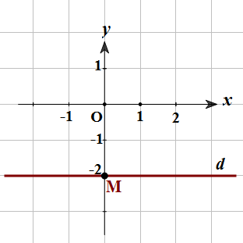

1 . PHƯƠNG TRÌNH BẬC NHẤT HAI ẨN .
b) Viết lại phương trình thành $y=−2$
Từ đó tất cả các nghiệm của phương trình đã cho được biểu diễn bởi đường thẳng d vuông góc với Oy tại điểm M(0; -2) (Hình 2)

Slide 9
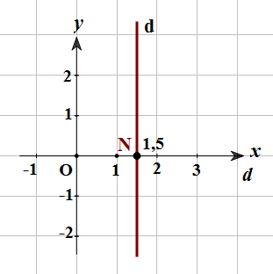

1 . PHƯƠNG TRÌNH BẬC NHẤT HAI ẨN .
c) Viết lại phương trình thành $x=1,5$
Từ đó tất cả các nghiệm của phương trình đã cho được biểu diễn bởi đường thẳng d vuông góc với Ox tại điểm (1,5; 0) (Hình 3)

Slide 10
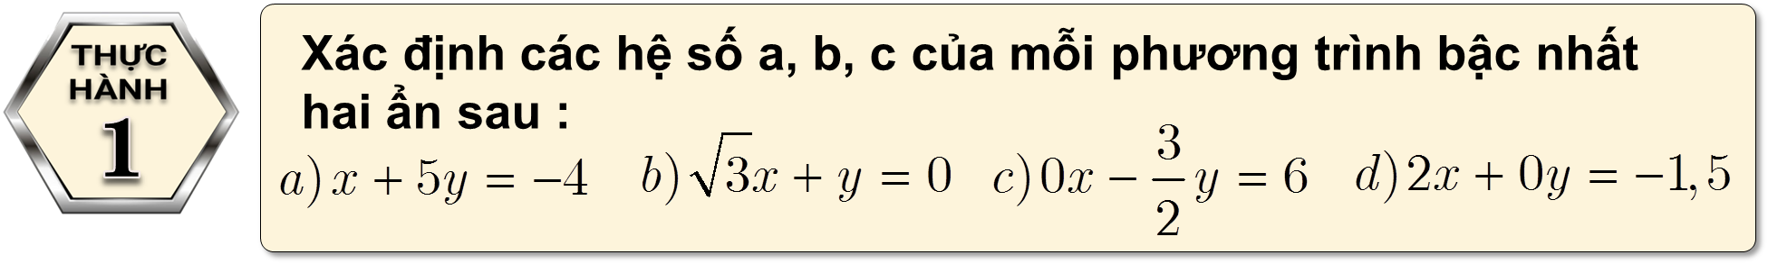
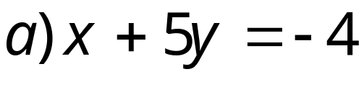
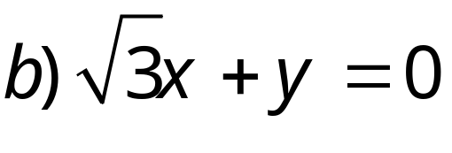
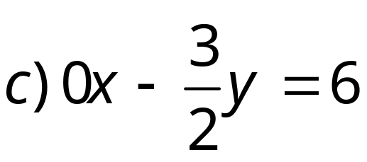
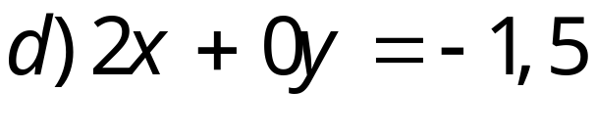



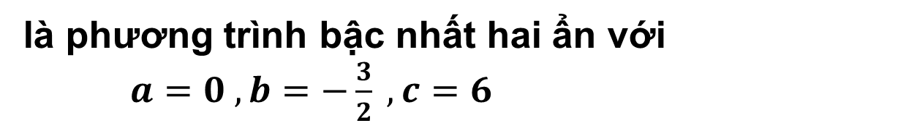
1 . PHƯƠNG TRÌNH BẬC NHẤT HAI ẨN .
là phương trình bậc nhất hai ẩn với
$a=1 , b=5 , c=−4$
là phương trình bậc nhất hai ẩn với
$a=\sqrt{3} , b=1 , c=0$
là phương trình bậc nhất hai ẩn với
$a=0 , b=−\frac{3}{2} , c=6$
là phương trình bậc nhất hai ẩn với
$a=2 , b=0 , c=−1,5$

Slide 11
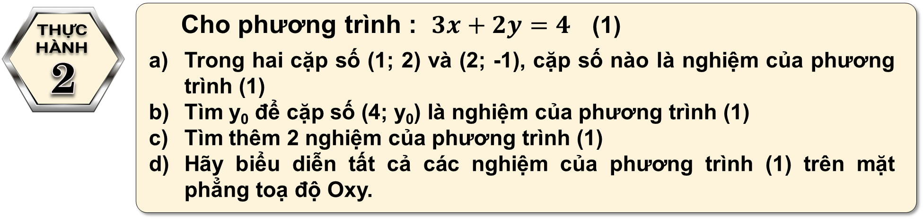
1 . PHƯƠNG TRÌNH BẬC NHẤT HAI ẨN .
a) Cặp số (1; 2) không phải là nghiệm của phương trình (1) vì :
3 . 1 + 2 . 2 = 3 + 4 = 7 ≠ 4.
Cặp số (–2; 5) là nghiệm của phương trình (1) vì
3 . (–2) + 2 . 5 = –6 + 10 = 4.
Vậy trong hai cặp số đã cho, cặp số (–2; 5) là nghiệm của phương trình (1).

Slide 12
1 . PHƯƠNG TRÌNH BẬC NHẤT HAI ẨN .
b) Để cặp số (4; y₀) là nghiệm của phương trình (1) thì
3 . 4 + 2y₀ = 4 hay 12 + 2y₀ = 4 suy ra y₀ = –4.
c) Tìm thêm hai nghiệm của phương trình (1).
Thay x = 0 vào phương trình (1), ta có:
3 . 0 + 2y = 4 hay 2y = 4 suy ra y = 2.
Thay x = 2 vào phương trình (1), ta có:
3 . 2 + 2y = 4 hay 6 + 2y = 4 suy ra y = –1.
Vậy 2 nghiệm của phương trình (1) khác với các nghiệm trên là (0; 2) và (2; –1).

Slide 13
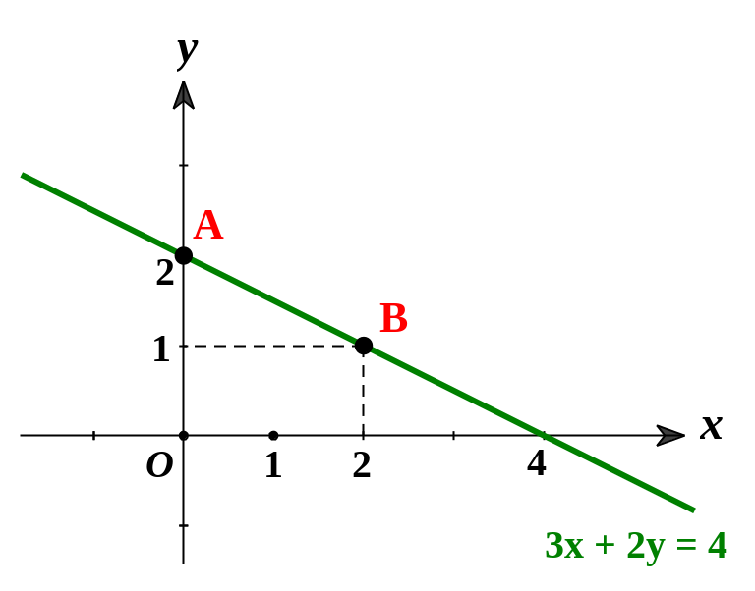
1 . PHƯƠNG TRÌNH BẬC NHẤT HAI ẨN .
Phương trình (1) có nghiệm là (0; 2) và (2; –1) nên đường thẳng
3x + 2y = 4 đi qua hai điểm A(0; 2) và B(2; –1).
Vậy ta có biểu diễn tất cả các nghiệm của phương trình (1) trên mặt phẳng tọa độ Oxy như sau:

Slide 14

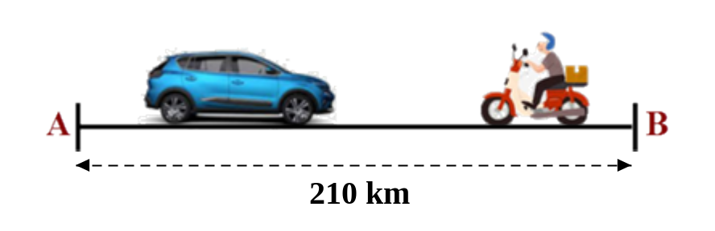
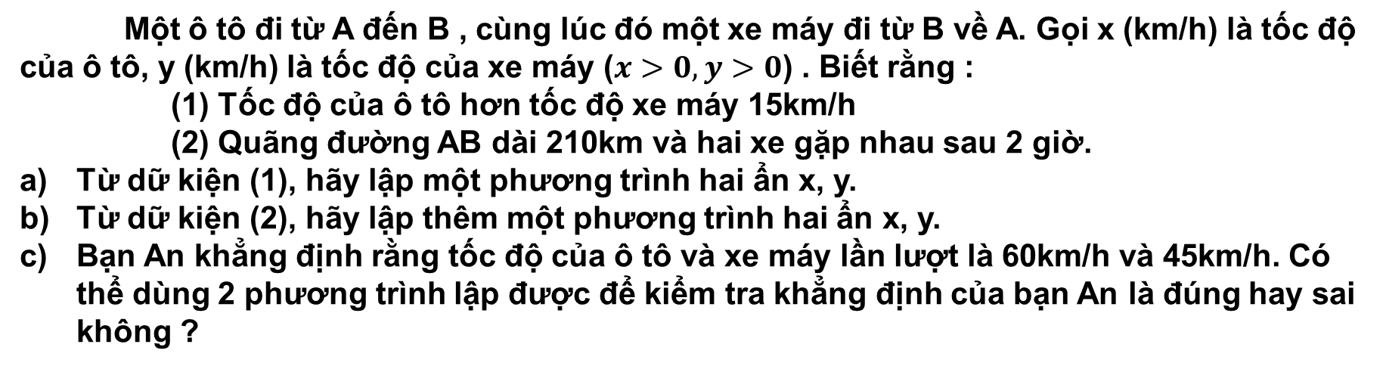
2 . HỆ HAI PHƯƠNG TRÌNH BẬC NHẤT HAI ẨN .
Một ô tô đi từ A đến B , cùng lúc đó một xe máy đi từ B về A. Gọi x (km/h) là tốc độ của ô tô, y (km/h) là tốc độ của xe máy ($x>0,y>0$) . Biết rằng :
(1) Tốc độ của ô tô hơn tốc độ xe máy 15km/h
(2) Quãng đường AB dài 210km và hai xe gặp nhau sau 2 giờ.
Từ dữ kiện (1), hãy lập một phương trình hai ẩn x, y.
Từ dữ kiện (2), hãy lập thêm một phương trình hai ẩn x, y.
Bạn An khẳng định rằng tốc độ của ô tô và xe máy lần lượt là 60km/h và 45km/h. Có thể dùng 2 phương trình lập được để kiểm tra khẳng định của bạn An là đúng hay sai không ?
a) Từ dữ kiện (1), ta lập được phương trình là:
x – y = 15. (3)
b) Quãng đường đi được của ô tô sau 2 giờ là: 2x (km)
Quãng đường đi được của xe máy sau 2 giờ là: 2y (km)
Một ô tô từ A đến B, cùng lúc đó một xe máy đi từ B về A nghĩa là ô tô và xe máy chuyển động ngược chiều nên 2x + 2y = 210 (km).

Slide 15
2 . HỆ HAI PHƯƠNG TRÌNH BẬC NHẤT HAI ẨN .
Vậy từ dữ kiện (2), ta lập được phương trình là:
2x + 2y = 210 hay x + y = 105. (4)
Khi tốc độ của ô tô và xe máy lần lượt là 60 km/h và 45 km/h thì x = 60 km/h và y = 45 km/h.
• Thay x = 60, y = 45 vào phương trình (3), ta có:
x – y = 60 – 45 = 15.
• Thay x = 60, y = 45 vào phương trình (4), ta có:
x + y = 60 + 45 = 105.
Vậy ta có thể dùng hai phương trình lập được để kiểm tra khẳng định của bạn An và ta thấy khẳng định của bạn An là đúng.

Slide 16
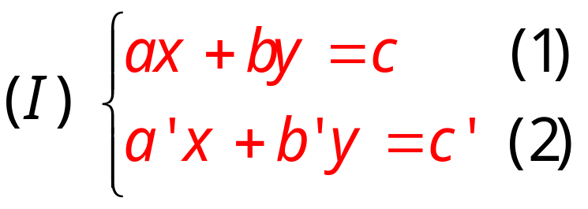
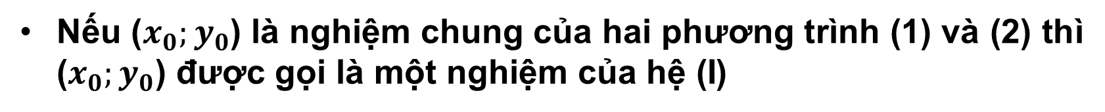
2 . HỆ HAI PHƯƠNG TRÌNH BẬC NHẤT HAI ẨN .
Hệ hai phương trình bậc nhất hai ẩn x, y có dạng :
Trong đó a, b, c, a’, b’, c’ là các số đã biết (gọi là hệ số), a và b không đồng thời bằng 0, a’ và b’ không đồng thời bằng 0.
Nếu ($x_{0};y_{0}$) là nghiệm chung của hai phương trình (1) và (2) thì ($x_{0};y_{0}$) được gọi là một nghiệm của hệ (I)
Giải hệ phương trình là tìm tất cả các nghiệm của hệ phương trình đó.

Slide 17
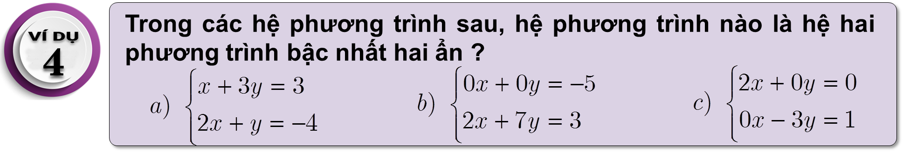
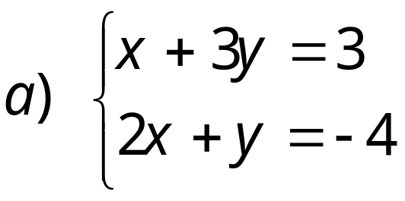
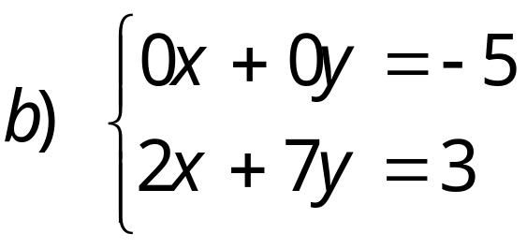
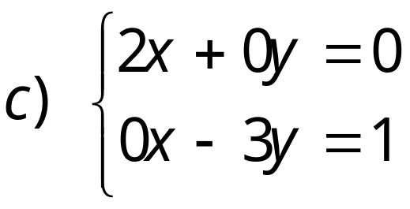
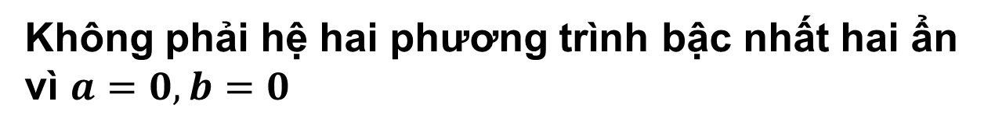
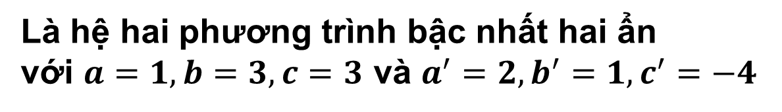
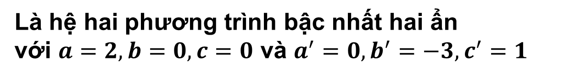
2 . HỆ HAI PHƯƠNG TRÌNH BẬC NHẤT HAI ẨN .
Là hệ hai phương trình bậc nhất hai ẩn
với $a=1,b=3,c=3$ và $a^{′}=2,b^{′}=1, c^{′}=−4$
Không phải hệ hai phương trình bậc nhất hai ẩn
vì $a=0,b=0$
Là hệ hai phương trình bậc nhất hai ẩn
với $a=2,b=0,c=0$ và $a^{′}=0,b^{′}=−3, c^{′}=1$

Slide 18

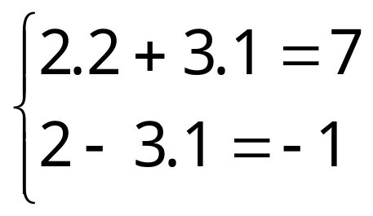
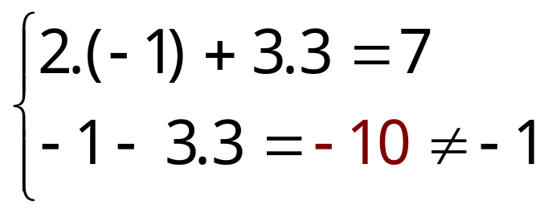
2 . HỆ HAI PHƯƠNG TRÌNH BẬC NHẤT HAI ẨN .
Cặp số (2; 1) là nghiệm của hệ vì
Cặp số (-1; 3) không là nghiệm của hệ vì

Slide 19
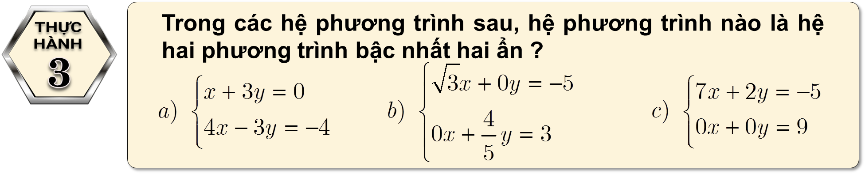
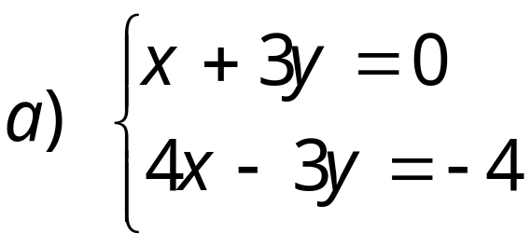
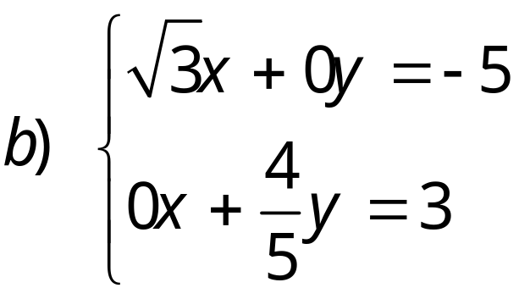
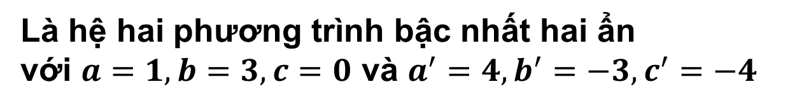
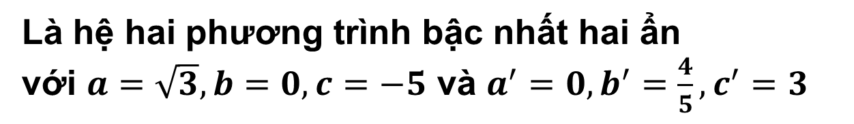
2 . HỆ HAI PHƯƠNG TRÌNH BẬC NHẤT HAI ẨN .
Là hệ hai phương trình bậc nhất hai ẩn
với $a=1,b=3,c=0$ và $a^{′}=4,b^{′}=−3, c^{′}=−4$
Là hệ hai phương trình bậc nhất hai ẩn
với $a=\sqrt{3},b=0,c=−5$ và $a^{′}=0,b^{′}=\frac{4}{5}, c^{′}=3$

Slide 20
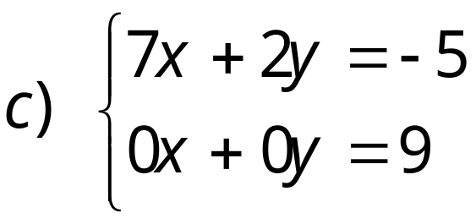
2 . HỆ HAI PHƯƠNG TRÌNH BẬC NHẤT HAI ẨN .
không phải là hệ phương trình bậc nhất hai ẩn vì a' = b' = 0.

Slide 21
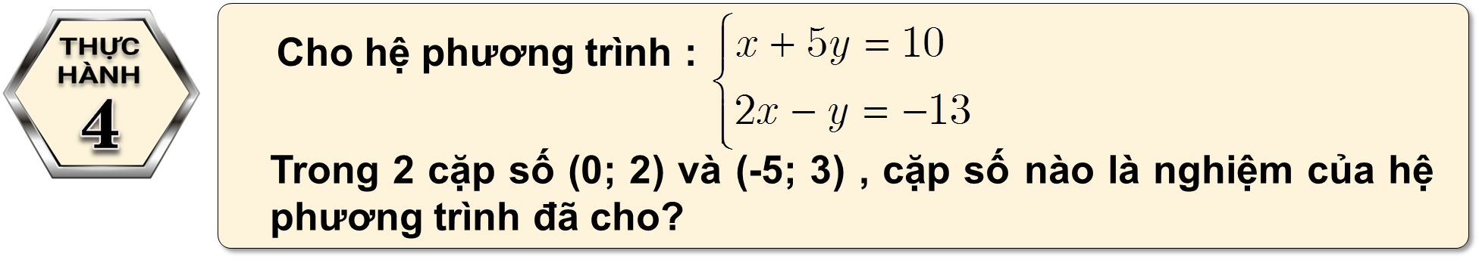
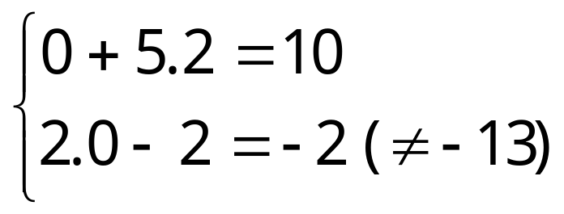
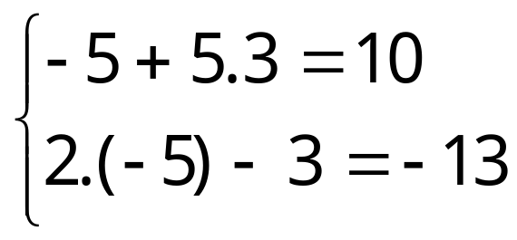
2 . HỆ HAI PHƯƠNG TRÌNH BẬC NHẤT HAI ẨN .
Cặp số (0; 2) không phải là nghiệm của hệ phương trình đã cho vì :
Cặp số (–5; 3) là nghiệm của hệ phương trình đã cho vì :
Vậy cặp số (–5; 3) là nghiệm của hệ phương trình đã cho.

Slide 22

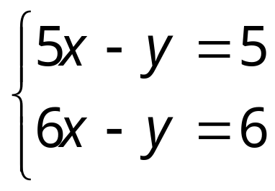
2 . HỆ HAI PHƯƠNG TRÌNH BẬC NHẤT HAI ẨN .
Gọi x là số em nhỏ, y là số quả hồng (x, y ∈ ℕ*).
Câu “Mỗi người năm trái thừa năm trái” nên ta có:
5x = y – 5 hay 5x – y = 5. (1)
Câu “Mỗi người sáu trái một người không” nên ta có :
6(x – 1) = y hay 6x – y = 6. (2)
Từ (1) và (2) ta có hệ hai phương trình bậc nhất hai ẩn

Slide 23



Slide 24
Thầy (cô) vào đường link bên dưới để xem toàn bộ bài giảng Powerpoint môn Toán 9 - KNTT
https://sites.google.com/view/giaoandientu-toan9-ctst/trang-ch%E1%BB%A7
(copy đường link và dán vào trình duyệt)
Bài giảng được thực hiện công phu và đầy đủ các bài tập và luyện tập .
Đặt biệt là phân môn Hình học : các hình vẽ được vẽ chuẩn xác và rõ nét hơn cả SGK ( Đây là điểm khác biệt lớn của bộ Giáo án này ).
Hình ảnh không copy từ SGK , để dính bản quyền của bộ sách KNTT.
Tất cả bài tập : Đại số + Hình học đều có hình minh hoạ đầy đủ , giúp việc dạy học dễ dàng .

Slide 25
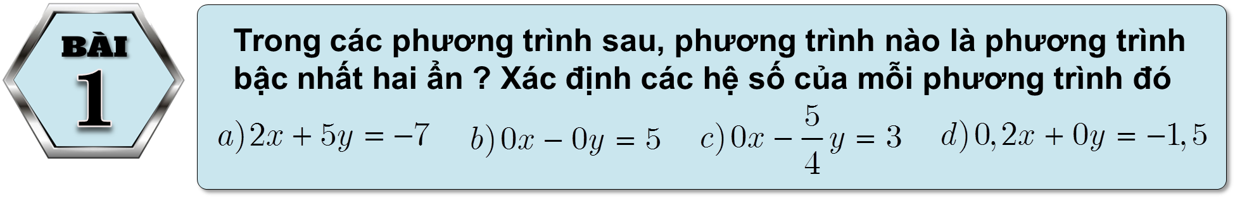
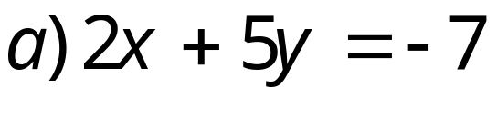




là phương trình bậc nhất hai ẩn với
a = 2, b = 5, c = –7.
không phải là phương trình bậc nhất hai ẩn vì a = 0 và b = 0.
là phương trình bậc nhất hai ẩn với
$a=0, b=−\frac{5}{4} , c=3$
là phương trình bậc nhất hai ẩn với
a = 0,2; b = 0; c = –1,5.

Slide 26

a) Cặp số (1; 1) là nghiệm của phương trình 4x + 3y = 7
vì 4 . 1 + 3 . 1 = 4 + 3 = 7.
Cặp số (–2; 5) là nghiệm của phương trình 4x + 3y = 7
vì 4 . (–2) + 3 . 5 = –8 + 15 = 7.
Cặp số (0; 2) không phải là nghiệm của phương trình 4x + 3y = 7
vì 4 . 0 + 3 . 2 = 6 ≠ 7.
Vậy trong các cặp số đã cho thì có hai cặp số (1; 1) và (–2; 5) là nghiệm của phương trình 4x + 3y = 7.

Slide 27
b) Cặp số (1; 1) là nghiệm của phương trình 3x – 4y = –1
vì 3 . 1 – 4 . 1 = 3 – 4 = –1.
Cặp số (–2; 5) không phải là nghiệm của phương trình 3x – 4y = –1
vì 3 . (–2) – 4 . 5 = 6 – 20 = –26 ≠ –1.
Cặp số (0; 2) không phải là nghiệm của phương trình 3x – 4y = –1
vì 3 . 0 – 4 . 2 = 0 – 8 = –8 ≠ –1.
Vậy trong các cặp số đã cho thì có cặp số (1; 1) là nghiệm của phương trình 3x – 4y = –1.

Slide 28


a) Viết lại phương trình thành y = –2x + 3.
Từ đó, tất cả các nghiệm của phương trình đã cho được biểu diễn bởi đường thẳng d: y = –2x + 3 (như hình vẽ).

Slide 29


b) Viết lại phương trình thành y = –3.
Từ đó, tất cả các nghiệm của phương trình đã cho được biểu diễn bởi đường thẳng d vuông góc với Oy tại điểm M(0; –3).

Slide 30



c) Viết lại phương trình thành $x=−\frac{2}{3}$
Từ đó, tất cả các nghiệm của phương trình đã cho được biểu diễn bởi đường thẳng d vuông góc với Ox tại điểm N$\left(−\frac{2}{3};0\right)$

Slide 31

c) Viết lại phương trình thành $y=2x$
Từ đó, tất cả các nghiệm của phương trình đã cho được biểu diễn bởi đường thẳng d: y = 2x Đường thẳng d đi qua gốc tọa độ O và điểm A(1; 2) (như hình vẽ).

Slide 32



Cặp số (2; 2) không phải là nghiệm của hệ phương trình đã cho vì
Cặp số (1; 2) là nghiệm của hệ phương trình đã cho vì

Slide 33

Cặp số (–1; –2) không phải là nghiệm của hệ phương trình đã cho vì

Slide 34




Đường thẳng $y=−\frac{1}{2}x+2$ đi qua điểm
M(0; 2) và điểm N(2; 1).
Đường thẳng y = –2x – 1 đi qua điểm
P(0; –1) và điểm Q(–1; 1).

Slide 35

Dóng điểm A lên hai trục Ox và Oy,
ta có A(–2; 3).
Vậy tọa độ giao điểm A của hai đường thẳng là A(-2;3)

Slide 36


c) Cặp số (–2; 3) là nghiệm của hệ phương trình đã cho vì
Do đó, tọa độ của điểm A(–2; 3) có là nghiệm của hệ phương trình

Slide 37






